Slide 1
チェーンストアとCO2冷媒 冷蔵冷凍機器について

Slide 2
日本チェーンストア協会の概要
１．設 立
昭和４２年（１９６７年）８月２日
２．目 的
チェーンストアの健全な発展と普及を図ることにより、小売業の経営の改善を通じて、わが国流通機構の合理化、近代化を促進するとともに、国民生活の向上に寄与する。
３．会員資格
○通常会員
・チェーンストアを営む小売業法人であって、１１店舗以上 または年商１０億円以上のもの。
・チェーンストア事業を営む小売業法人を直接の子会社に持つ持株会社。
○賛助会員
協会の趣旨に賛同し、これに協力する者。 ただし、賛助会員の中から常任理事会の推薦を得る
等して特別賛助会員とすることができる。
４．会員企業数（2016年5月現在）
○通常会員 ５７社
○特別賛助会員 ２０社
○賛助会員 ４３３社
５．会員企業売上高
13兆1,842億円（2015年4月～2016年3月度）

Slide 3
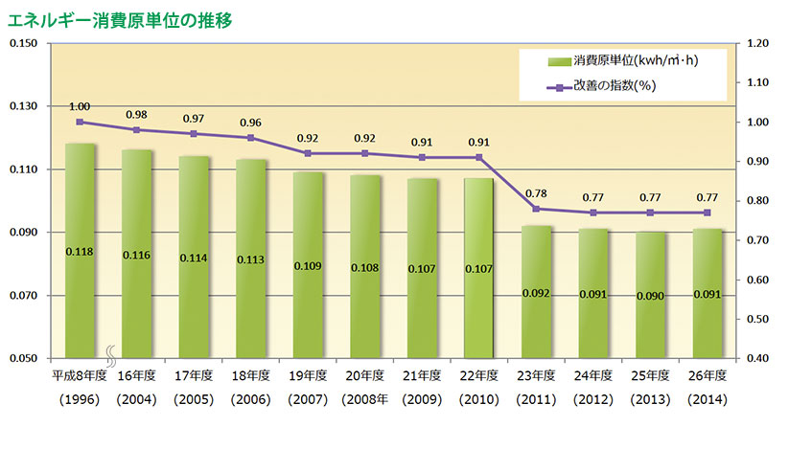
日本チェーンストア協会の低炭素社会実行計画
CO2等の温室効果ガスの排出を抑制するためには、会員企業における電力などのエネルギー消費を削減することが効果的であると考え、「エネルギー消費原単位での改善」を地球温暖化防止のための目標として掲げて取り組んでいます。特に、平成27年（2015年）7月には、「チェーンストア業界における2020年度以降の『低炭素社会実行計画』」を策定してさらに実効ある取り組みを推進することとしています。
日本チェーンストア協会の温室効果ガス排出抑制のための目標 ＝エネルギー消費原単位において、平成32年度（2020年度）に基準年度比24％削減すること
（基準年度＝平成8年度（1996年度）0.118kwh/m2･hに対して、平成32年度（2020年度）に0.0897 kwh/m2･hを達成すること、エネルギー消費原単位は電力使用量kwh÷（延床面積m2×営業時間hで算出））

Slide 4
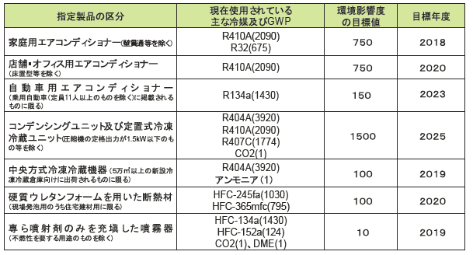
フロン排出抑制法における冷媒のGWP目標値
＊フロン排出抑制法概要パンフレットより

Slide 5
会員企業におけるCO2冷媒冷凍冷蔵機器の導入状況
●会員企業57社中13社でCO2冷媒冷凍冷蔵機器導入の実績あり。（パナソニック㈱での導入実績）
CO2冷媒の冷凍冷蔵機器が広がる要件がある？

Slide 6
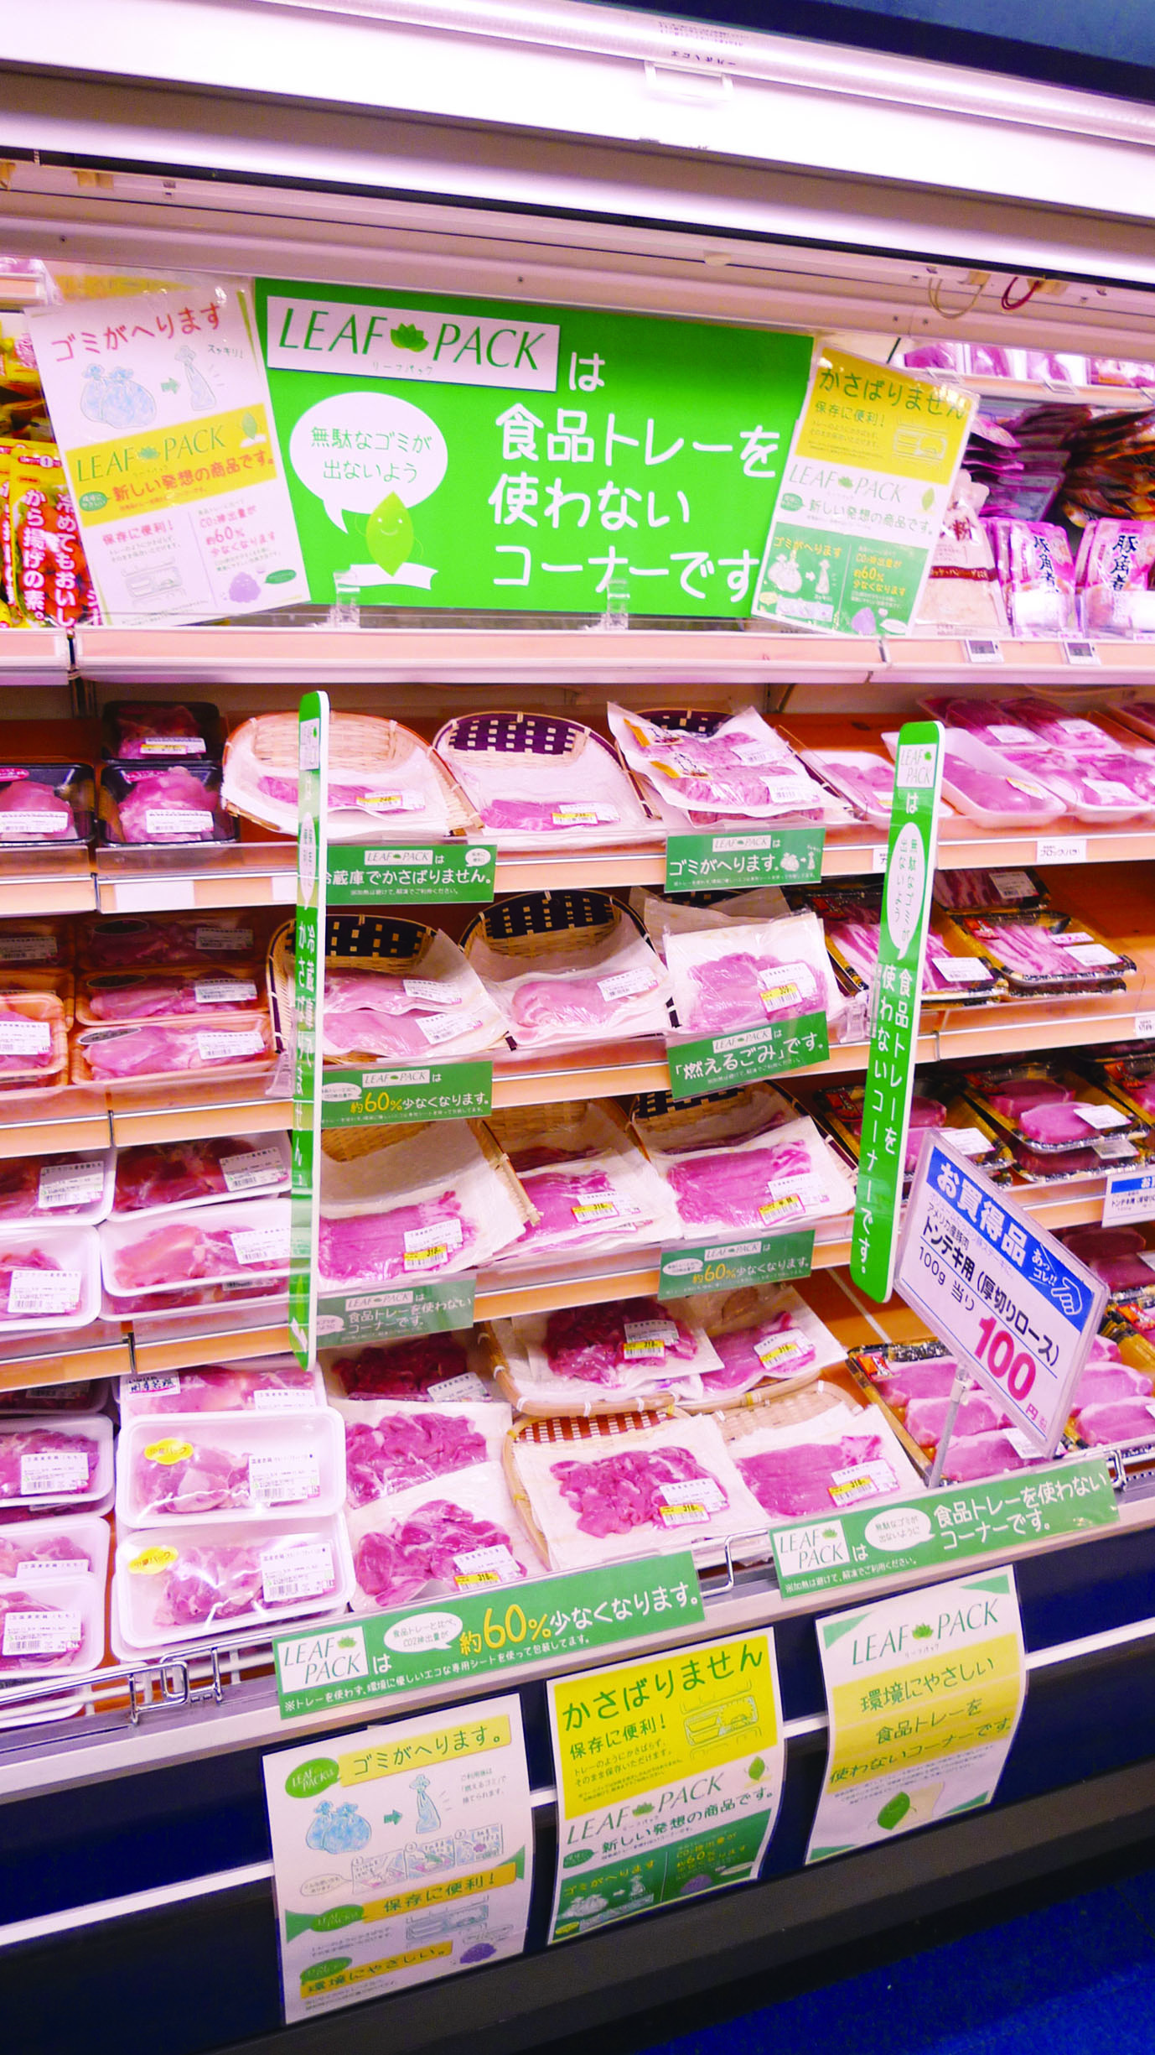
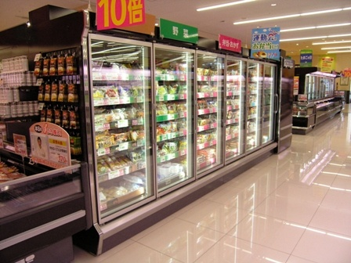
CO2冷媒冷蔵冷凍機器が広がらない理由
１．高圧ガス保安法による規制
・圧縮機の出力が3冷凍トン以上の機器は『第2種製造』機器
⇒機器使用時に届出や点検などの負担
２．冷媒に関する政府方針
・なるべく機器にかかるコスト負担を減らしたい
３．機器導入におけるコスト
・導入における初期費用が高い
※画像は参考です。CO2冷媒機器ではありません

Slide 7
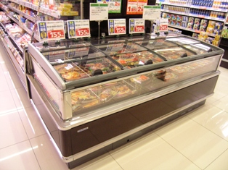
CO2冷媒冷蔵冷凍機器が広がるには
１．政府へのお願い
・高圧ガス保安法の規制緩和
・冷媒に関する政府方針の決定
２．メーカーへのお願い
・機器導入におけるコストダウン
※画像は参考です。CO2冷媒機器ではありません

Slide 8
ご静聴ありがとうございました
http://www.jcsa.gr.jp/

